Slide 1
Fondements du DevOps

Slide 2
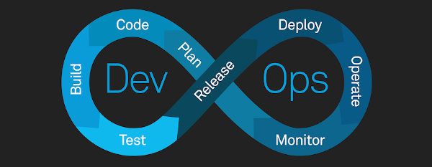
Définition et historique du DevOps
https://devopssec.fr/article/introduction-au-devops#begin-article-section

Slide 3
Définition et historique du DevOps
Le mouvement DevOps a émergé au début des années 2000 en réponse aux défis croissants posés par le développement logiciel et les opérations informatiques isolées. Les silos organisationnels traditionnels entre les équipes de développement et d'exploitation ont souvent conduit à des retards, des erreurs et des inefficacités dans le processus de livraison logicielle.
En 2003, Google embauche Ben Treynor (aujourd’hui Vice Président Ingénierie Google) en SRE (Site Reliability Engineering). Les SRE sont les premiers praticiens du DevOps d’aujourd’hui.

Slide 4
Définition et historique du DevOps
Combinant développement (Dev) et opérations (Ops), DevOps est l’union des personnes, des processus et des technologies destinés à fournir continuellement de la valeur aux clients.”
Microsoft
DevOps n'est ni un outil ni une technologie. Il s’agit plutôt d’une idéologie dans laquelle deux parties essentielles d’une entreprise : l’équipe de développement logiciel et l’équipe des opérations informatiques travaillent en étroite collaboration et partagent les progrès. DevOps garantit une bonne communication entre ces équipes, ce qui permet en outre à l'organisation de livrer le produit final en un minimum de temps et avec un minimum de problèmes.

Slide 5


Définition et historique du DevOps
L'idée de fusionner les aspects du développement et des opérations pour favoriser une approche plus collaborative a gagné en popularité grâce à des praticiens et des leaders de l'industrie. En 2009, Patrick Debois et Andrew Clay Shafer ont organisé la première conférence "DevOpsDays" à Ghent, en Belgique, marquant ainsi un jalon important dans la formalisation du mouvement DevOps.
Patrick Debois
Andrew Clay Shafer

Slide 6
Un schéma classique en entreprise
DEV
OPS
Applicative
Infrastructure
Mur de la confusion

Slide 7
Le DevOps
DEV
OPS
Applicative
Infrastructure

Slide 8
Comment le DevOps aide les organisations ?
Le DevOps offre plusieurs avantages aux organisations en favorisant une approche collaborative entre les équipes de développement et d'exploitation, ainsi qu'en intégrant des pratiques et des outils visant à automatiser et optimiser le cycle de vie du développement logiciel.

Slide 9
Présentation des principaux concepts : collaboration, automatisation, intégration continue..
Livraison rapide et continue
Amélioration de la qualité
Collaboration renforcée
Automatisation des processus
Réduction des coûts
Agilité et adaptabilité
Surveillance et rétroaction continues

Slide 10
Présentation des principaux concepts :
Livraison rapide et continue
Le DevOps vise à accélérer le processus de livraison logicielle en automatisant les tâches répétitives, en optimisant les workflows, et en intégrant des pratiques de déploiement continu. Cela permet aux organisations de fournir des fonctionnalités plus rapidement et de manière plus régulière.

Slide 11
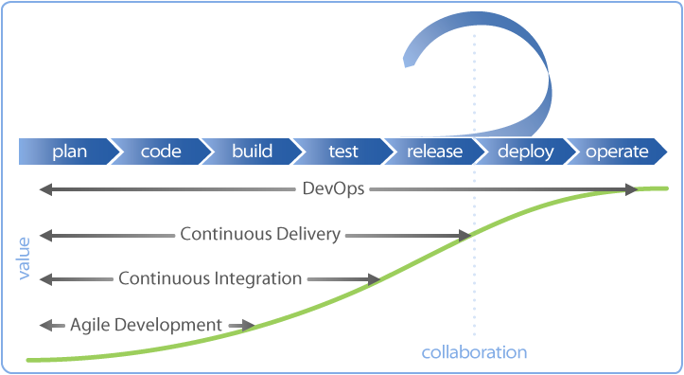

Slide 12
Présentation des principaux concepts :
L’amélioration de la qualité
L'intégration continue, les tests automatisés et la surveillance constante contribuent à une meilleure qualité du code et à la détection précoce des erreurs. Cela réduit les risques d'incidents en production et améliore la stabilité des applications.

Slide 13
Présentation des principaux concepts :
La collaboration renforcée
Le DevOps encourage la collaboration étroite entre les équipes de développement, d'exploitation et d'autres parties prenantes. En favorisant la communication et le partage des responsabilités, le DevOps brise les silos organisationnels et contribue à une culture de travail plus collaborative.

Slide 14
Présentation des principaux concepts :
L’automatisation des processus
L'automatisation des tâches manuelles, telles que le déploiement, les tests, et la gestion de l'infrastructure, permet de gagner du temps et de réduire les erreurs humaines. L'automatisation est au cœur du DevOps pour assurer une efficacité opérationnelle accrue.

Slide 15
Présentation des principaux concepts :
La réduction des coûts
En accélérant le cycle de vie du développement logiciel et en automatisant les processus, le DevOps contribue à une utilisation plus efficiente des ressources, ce qui peut se traduire par une réduction des coûts opérationnels.

Slide 16
Présentation des principaux concepts :
L’agilité et l’adaptabilité
Le DevOps permet aux organisations de s'adapter plus rapidement aux changements du marché et aux exigences des clients. La flexibilité accrue dans le développement et le déploiement facilite l'ajustement rapide des fonctionnalités en réponse aux besoins évolutifs.

Slide 17
Présentation des principaux concepts :
La Surveillance et la rétroaction continue
Les pratiques DevOps incluent la surveillance constante des performances et des opérations en production, ainsi que la collecte continue de données et de retours d'expérience. Cela permet aux équipes d'identifier rapidement les problèmes, de les résoudre et de faire de l’itération en continu pour améliorer la performance et la satisfaction client.

Slide 18
Les avantages du DevOps

Slide 19
La collaboration
Les principales problématiques des entreprises étaient sur le manque de collaboration entre les équipes de Dev et les équipes Opérationnelles (Ops). L’avantage du DevOps réside dans la collaboration entre ces deux équipes en repensant intégralement l’environnement où ces différentes équipes travaillent afin de créer davantage de valeur pour l’entreprise.

Slide 20
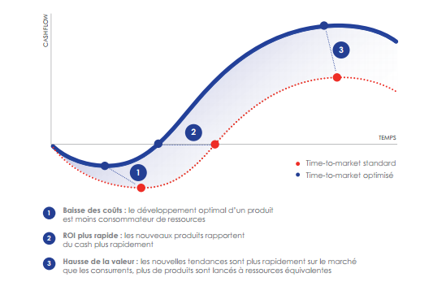
La vitesse
Le DevOps d’aujourd’hui permet d'accélérer la fréquence et la vitesse à laquelle les entreprises peuvent introduire de nouveaux produits afin d’obtenir un avantage concurrentiel.
Cette réduction de temps est liée à ce que l’on appelle le TTM (Time-To-Market)

Slide 21
L’Agilité pour la satisfaction client
Les exigences des clients modernes sont intenses et demandent une très forte réactivité quant au développement de nouvelles fonctionnalités. Les pratiques DevOps permettent une meilleure flexibilité et aide également les équipes à comprendre comment les clients se servent de leurs produits.
En général les clients détestent attendre les produits d’une entreprise. Plus il y a d’attente plus les effets néfastes s’intensifient. Avec un rythme de livraison plus rapide, la satisfaction client augmente plus rapidement.

Slide 22
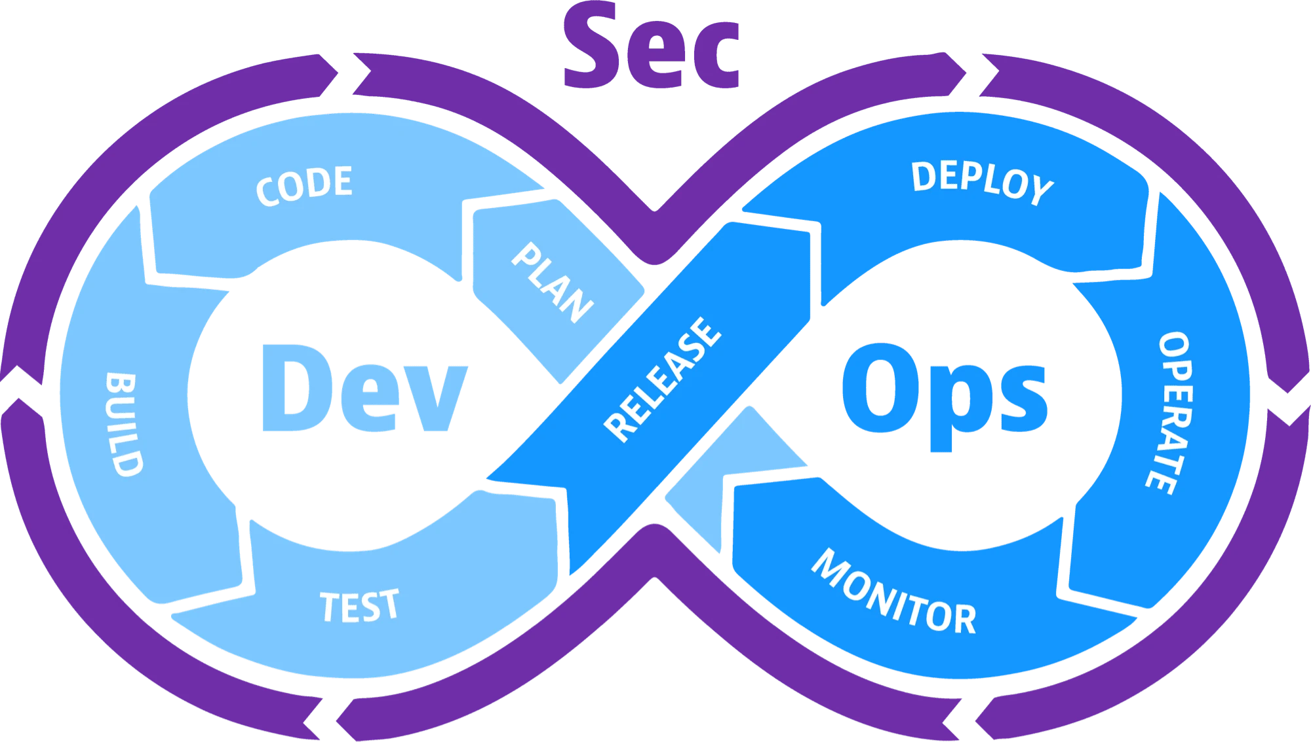
La sécurité
Le DevOps permet dans sa version optimisée d’intégrer la sécurité des produits livrés. On parle alors de DevSecOps.
Le DevSecOps étend les principaux composants de développement et d’exploitation du DevOps et y introduit une couche de sécurité en tant que composant distinct dans le pipeline CI/CD. l’essence du DevSecOps est que la majorité des équipes (pas seulement les équipes de sécurité) sont responsables de la sécurité de l’application. Il aide à réduire les coûts et avec lui les équipes sont en mesure de suivre et de détecter les problèmes de sécurité dans les premiers stades de développement.

Slide 23
Ce que n’est pas le DevOps
Une équipe distincte
Un Outil
Une simple combinaison d’équipes Dev et Ops
Une stratégie universelle
Uniquement l’automatisation

Slide 24
Conclusion
Le DevOps permet d’améliorer la collaboration entre toutes les parties prenantes de la planification à la livraison et l’automatisation du processus de livraison afin de :
Améliorer la fréquence de déploiement
Accélérer la mise sur le marché
Réduire le taux d'échec des nouvelles livraisons
Raccourcir le délai entre les correctifs
Améliorer le temps moyen de récupération
S'adapter aux changements des besoins client avec l'agilité
Posséder un avantage concurrentiel
Satisfaire les clients
Accroître l'innovation
Améliorer la sécurité

Slide 25
Etude de cas
Etude de cas en groupe sur le DevOps
  Parler d’une entreprise qui utilise aujourd’hui le DevOps et qui lui permet de gagner du temps dans le développement de ses produits
  Canva/Powerpoint sur une entreprise ( temps de présentation ~ 5 minutes)

